Slide 1
PLANIFICACIÓN PARA EL AUTOAPRENDIZAJE SEMANA N°36 LENGUAJE Y COMUNICACIÓN 6 AÑO A DÍA: 04/12/2020 clase 2
Colegio Jean Piaget
Mi escuela, un lugar para aprender y crecer en un ambiente saludable

Slide 2
ASIGNATURA /CURSO | LENGUA Y LITERATURA / 6 AÑO BÁSICO
NOMBRE DEL PROFESOR/A | XIMENA GALLARDO MUÑOZ
EDUCADORA DIFERENCIAL | INÉS CARIÑE MENA
OBJETIVO DE APRENDIZAJE PRIORIZACIÓN NIVEL 1 | OA29 Expresarse de manera clara y efectiva en exposiciones orales para comunicar temas de su interés: presentando las ideas de manera coherente y cohesiva; fundamentando sus planteamientos con ejemplos y datos; organizando las ideas en introducción, desarrollo y cierre; usando elementos de cohesión para relacionar cada parte de la exposición; utilizando un vocabulario variado y preciso y un registro formal adecuado a la situación comunicativa; reemplazando algunas.
INDICADORES DE EVALUACIÓN PARA OA | Realizan una exposición oral en la que: -Presentan información que se relaciona con el tema seleccionado -Utilizan vocabulario variado y preciso y un registro formal
CONTENIDO /HABILIDADES | Comunicación oral/ se expresan, organizan.
OBJETIVO DE LA CLASE | Realizar un booktuber a partir del fragmento de “La casa maldita”, buscando expresarnos de manera coherente, organizando las ideas, fundamentando nuestros planteamientos y utilizando un vocabulario amplio y variado.
EVALUACIÓN | Ticket de salida: Enviar a correo ximena.gallardo@colegio-jeanpiaget.cl o enviar de forma digital en clase.

Slide 3
Recomendaciones y reglas clases virtuales
Saludo a mis compañeros y profesora al ingresar
Enciendo la cámara
Escucho y respeto turnos
Estar atentos, no debo comer
No digo malas palabras, me expreso con respeto
El chat lo uso solo para informar, preguntar y acotar algo referente a la clases
Activo micrófono solo cuando quiero decir algo

Slide 4
MOTIVACIÓN: DESAFÍO DE EXPRESIÓN ORAL
Recordemos lo trabajado en clases anteriores para ello, lee los siguientes PASOS del organizador gráfico y descubre sus estrategias. Justifica tu respuesta.
Ordena en secuencia los: datos, introducción, resumen y desarrollo.
Decide el tema
Con seguridad y confianza en ti mismo comparte a tus compañeros/as.
Incluye diapositivas, escritos, imágenes o fotos. Practica tu relato oral.
Busca la información
Revisa tu ortografía, redacción y guíate por la secuencia de tu borrador.
Es importante que selecciones el asunto y sea de tu interés.
Elabora un guión
Debes investigar y sintetizar los aspectos relevantes.
Escribe tu exposición
Presenta a la clase
Pasos y estrategias para una exposición oral
Prepara tu presentación

Slide 5
Mis aprendizajes previos
1.- ¿¿Qué haces para elegir un libro o una película, que quieres leer o ver? Registra aquí tus respuestas.
________________________________________________________________________________________________________________________________________________________________________________

Slide 6
CONCEPTOS CLAVES
Youtube es un sitio web que permite subir y compartir videos. Fue creado en el año 2005, y a la fecha es el sitio más popular y utilizado de internet. En esta plataforma existen los videoblogs, donde podemos encontrar los booktubers, que es como se denominan los usuarios de Youtube que realizan videos sobre contenidos relacionados con libros, como reseñas, comentarios de texto, adaptaciones cinematográficas, entre otros.
En general se caracterizan por ser videos protagonizados por jóvenes entre 18 y 25 años, quienes han logrado una fuerte influencia entre otros lectores que los siguen para conocer sus opiniones con respecto textos de moda, como las sagas.

Slide 7
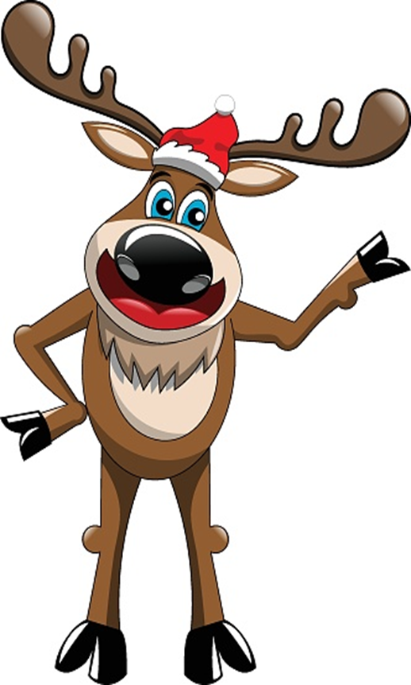
Objetivo de la clase
En esta clase realizaremos un booktuber a partir del fragmento de “La casa maldita”, buscando expresarnos de manera coherente, organizando las ideas, fundamentando nuestros planteamientos y utilizando un vocabulario amplio y variado.

Slide 8
Leo y comprendo
2. Lee la cápsula donde explican qué es un Booktuber y las “Claves de contexto” (página 204) y responde:
Texto 1: Claves de Contexto
Los periodistas especializados en temas de arte y literatura escriben habitualmente comentarios. Se trata de textos que informan y, muchas veces, valoran libros, música, películas, obras de teatro y otras producciones culturales. Su finalidad es informar al público para que pueda elegir, por ejemplo, qué película ver o qué libros leer.
Se los puede encontrar publicados en revistas o diarios, o bien en sitios web que se dedican a su difusión. Actualmente, gracias a la tecnología, los comentarios literarios se han distanciado del formato escrito y puedes encontrarlos, también, en videos subidos diferentes plataformas.
Los comentarios que leerás fueron publicados en revistas especializadas de Literatura Infantil y Juvenil. Actualmente, este género recibe tanta atención como la literatura adulta y existen en estudios especializados que favorecen su difusión y su comprensión.
DESARROLLO

Slide 9
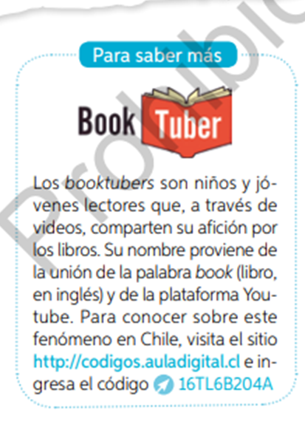
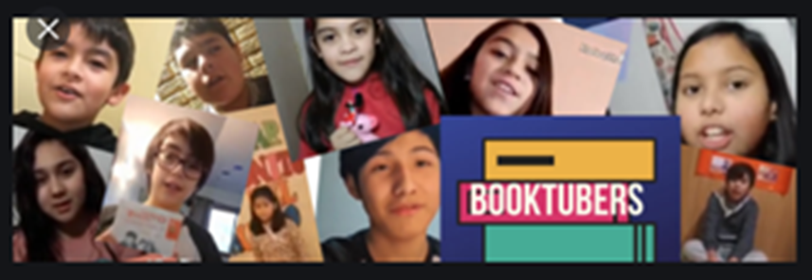
TEXTO N°2
PARA SABER MÁS
RESPONDE ESTAS PREGUNTAS EN TU CUADERNO
a. ¿De dónde proviene la palabra “booktuber”?
b. ¿Qué es un comentario?
c. ¿Cuál es su finalidad?
d. ¿Dónde se los puede encontrar?
e. ¿Qué opinas de esta forma de conocer libros o películas?
f. Si tuvieras la oportunidad ¿de qué libro o película hablarías en tu canal ?

Slide 10
AL BOOKTUBER DEL JEANPIAGET
3. A continuación, vas a realizar un booktuber del relato “La casa maldita”.
Para lograrlo, lee nuevamente el texto (página 202), subrayando la información importante. Cuida que tu lectura sea fluida, respetando la puntuación y la correcta pronunciación de las palabras.

Slide 11
ANTES DE EMPEZAR….DEBEMOS:
4.- Con la información del texto y de internet, completa la siguiente tabla:
TÍTULO
AUTOR
TRADUCTOR
EDITORIAL
NÚMERO DE PÁGINA
5. Busca información en internet de Ricardo Mariño y sobre su novela.
Lee sobre el autor y el género del libro. Escribe en tu cuaderno la información que creas que pueda ser de interés y que, sea útil para tu comentario.

Slide 12
6. ¿Qué aspectos del fragmento te llamaron la atención? Elige al menos dos aspectos para comentar y completa la tabla que se presenta a continuación.
Aspecto del libro ¿Qué elementos son característicos de tu libro favorito: sus personajes, su ambiente, su historia, sus ilustraciones?
Valoración ¿Cómo podrías calificar este aspecto? Usa un adjetivo calificativo que exprese tu opinión.
Ejemplo Elige un ejemplo que fundamente tu opinión: ¿en qué parte del libro se puede apreciar lo que estás comentando?

Slide 13
INSTRUCCIONES: CON ESTA INFORMACIÓN TE INVITO A CREAR DESPUES DE ESTA CLASE TU BORRADOR DE TU GUIÓN CONSIDERANDO:
Datos del libro
Presenta la información principal del libro.
• Foto de la portada del libro (Hacer un marco para la foto)
• Título:
• Autor:
• Título original:
• Editorial:
• Nº páginas:
Recuerda que Continuar en tu casa para presentarlo en la clase siguiente.
Párrafo de introducción
Intenta captar la atención del lector.
Puedes usar una anécdota de cómo fue escrito el libro, como se hace en el texto modelo, o bien algún pasaje del libro que consideres atractivo.
Breve reseña o resumen del libro
Relata algunos acontecimientos importantes del libro, para que el lector se haga una idea general de lo que va a encontrar en él. Recuerda que no puedes contar el final, ya que tu intención es motivar su lectura.
Desarrollo
En cada párrafo, se comenta un aspecto diferente del libro. Incluye ejemplos que fundamenten tu opinión. Párrafo de conclusión Este funciona como cierre del comentario y debe motivar al lector para que lea el libro que le estás recomendando..

Slide 14
Ticket de salida
6º básico
Lenguaje y Comunicación
1
¿Qué deberás considerar para tu exposición oral de tu trabajo?
2
Por qué están importante utilizar un vocabulario variado y preciso?
3
¿Qué habilidades desarrollamos al exponer de forma oral frente a nuestros compañeros?
Enviar a ximena.gallardo@colegio-jeanpiaget.cl

